Slide 1
«Зимние забавы»
Ефимочкина Н.Д, учитель-логопед
ОГБОУ « Специальная (коррекционная) общеобразовательная
школа №10 г. Рязани».

Slide 3
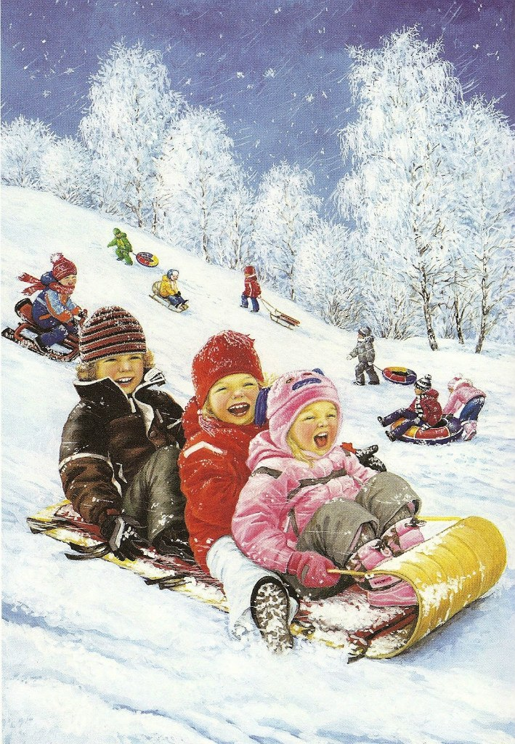
Катание на санках

Slide 4
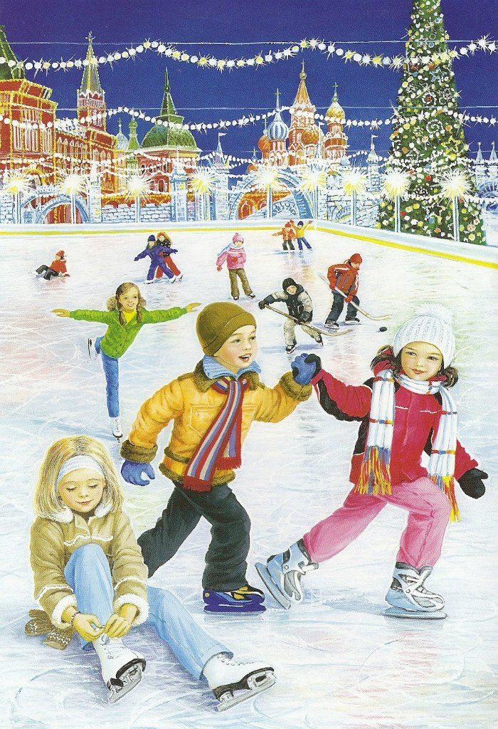
Катание на коньках

Slide 5
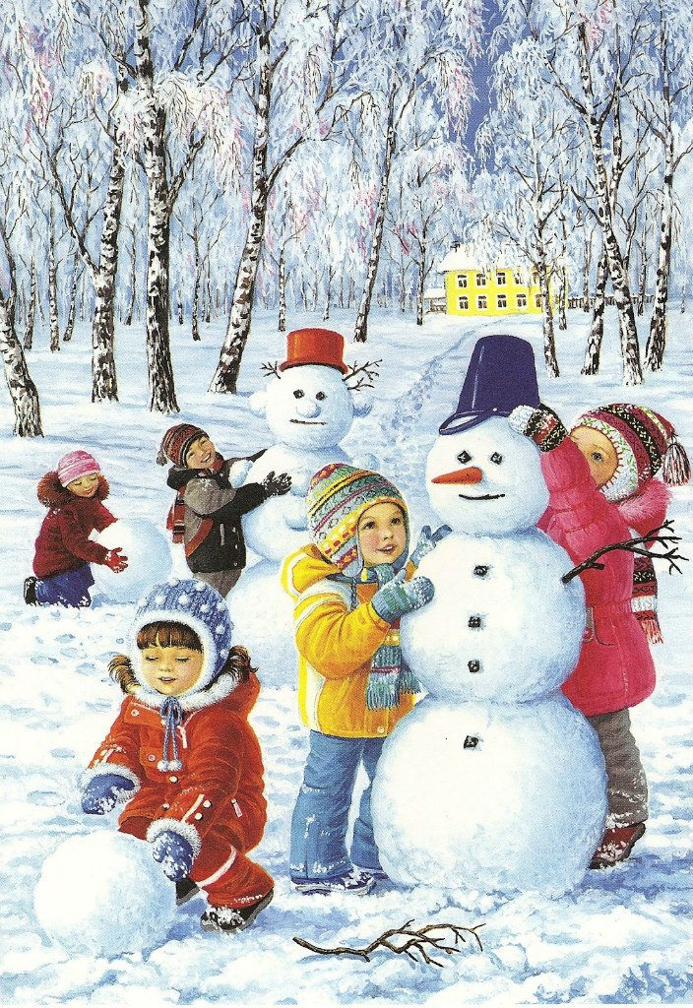
Лепка снеговика

Slide 6
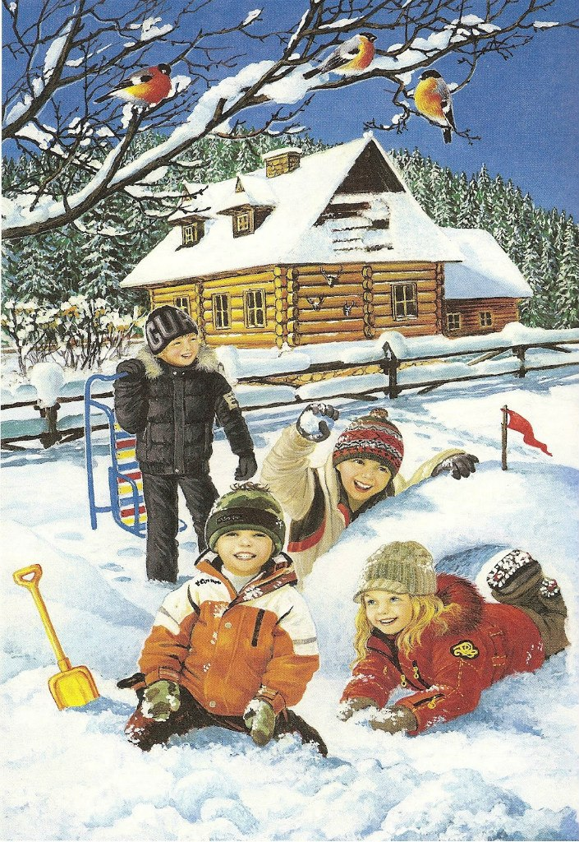
«Снежки»

Slide 7
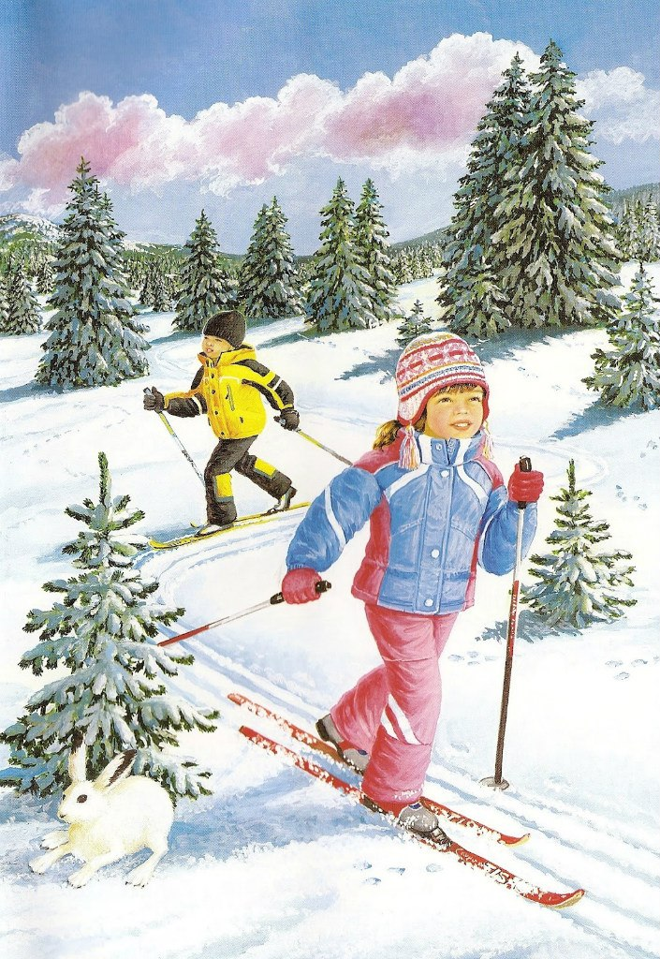
Катание на лыжах

Slide 9
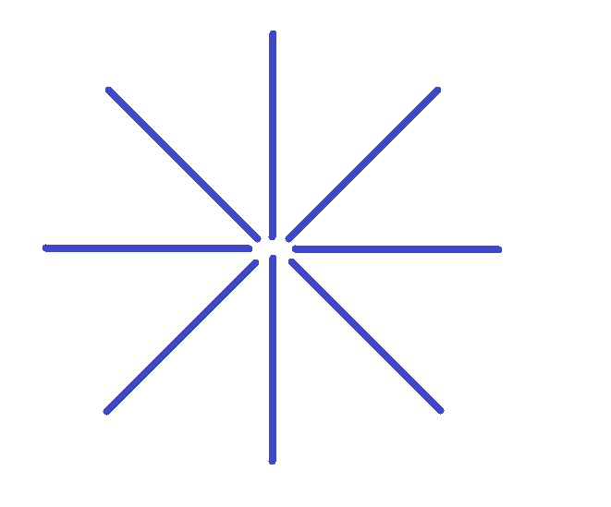

Slide 10
